Slide 1

Міжнародна інформаційно-просвітницька акція
“Молодь України за здоровий спосіб життя”
8–10 жовтня, 2013 р,
Готель «Братислава», м. Київ
ЗДОРОВ’Я ТА ПОВЕДІНКОВІ ОРІЄНТАЦІЇ УЧНІВСЬКОЇ МОЛОДІ: МОЖЛИВОСТІ ТА РЕЗУЛЬТАТИ СОЦІОЛОГІЧНИХ ДОСЛІДЖЕНЬ
Балакірєва О., канд. соціол. наук
Бондар Т., канд. соціол. наук

Slide 2
Джерельна база
Соціальний моніторинг Інституту соціології НАН України
«Українське суспільство» (1992–2010)
Світові цінності (WVS – 1996, 2006)
Європейські цінності (EVS – 1999, 2008)
«Ціннісні орієнтації сучасної молоді України» (ЦСМ-2011)
“Чинники формування суспільно активної української молоді”
(УІСД ім. О. Яременка-2012)
“Здоров’я та поведінкові орієнтації учнівської молоді” (Health Behavior in School-aged Children: a cross-national study - HBSC)
(УІСД ім. О. Яременка-2010)
Вживання тютюну, алкогольних напоїв, наркотичних речовин
учнівською молоддю (The European School Survey Project on Alcohol
and Other Drugs - ESPAD) (УІСД ім. О. Яременка-2011)

Slide 3
Питома вага учнівської молоді щодо окремих складових щоденного* спілкування в сім’ї, %
 | 2006 | 2010
Перегляд телевізора/відео | 69 | 73
Прийоми їжі | 71 | 86
Спільне обговорення проблем, новин | 50 | 61
Заняття спортом | 5 | 15
Прогулянки | 7 | 24
* Сума відповідей «щодня» і «майже щодня»

Slide 4
Способи проведення дозвілля у вільний час учнівською молоддю разом з друзями, %
Види діяльності | 1 раз на тиждень або частіше | 2–3 рази на місяць | Рідко | Ми не проводимо вільний час разом
Прогулянки на вулиці | 73 | 12 | 9 | 6
Спілкування з друзями «віч-на-віч» | 65 | 14 | 14 | 7
Прослуховування музики/танці | 59 | 13 | 18 | 10
Заняття спортом | 45 | 16 | 23 | 16
«Чатяться» в інтернеті | 41 | 11 | 19 | 29
Ігри (настільні, комп’ютерні, ігрові приставки) | 37 | 17 | 25 | 21
Розваги в барі, на дискотеці, в парку | 37 | 19 | 24 | 20
Вдома (у себе або в гостях) | 33 | 22 | 23 | 22
Заняття/виконання домашніх завдань | 31 | 13 | 29 | 27
Походи в кіно, театри або на концерти | 16 | 19 | 37 | 28
Художня діяльність (гра на музичних інструментах, малювання тощо) | 19 | 12 | 28 | 41
Волонтерство | 10 | 11 | 27 | 52
Вживання алкогольних або слабоалкогольних напоїв | 14 | 14 | 27 | 45
Нічого особливого не роблять, просто «зависають» | 27 | 15 | 27 | 31
HBSC-2010

Slide 5
Фізична активність та пасивне проведення вільного часу
Питома вага учнівської молоді, яка щоденно у вільний від занять час має фізичні навантаження, залежно від статі, віку та типу навчального закладу, %
Час, який в середньому витрачається у будній день на.. | У будній день | У вихідний день
Перегляд телевізора (включаючи DVD та відео) | 2,6 | 3,5
Ігри на комп’ютері або ігровій приставці | 2,1 | 2,7
Комп’ютер (повідомлення електронною поштою, спілкування в чатах, дослідження мережі) | 2,0 | 2,6
HBSC-2010
HBSC-2010

Slide 6
Наявність досвіду
HBSC-2010

Slide 7

Відсоток учнів, які вживали будь-які алкогольні напої хоча б раз у житті, % за статтю
Зафіксовано призупинення зростання питомої ваги тих, хто за життя більше 40 разів вживав алкогольні напої
ESPAD-2011

Slide 8

вживання марихуани чи гашишу протягом життя, % за статтю
Хлопці знаходяться у більш високому ризику ранньої спроби наркотичних речовин
ESPAD-2011

Slide 9
Досвід статевих стосунків
HBSC-2010

Slide 10
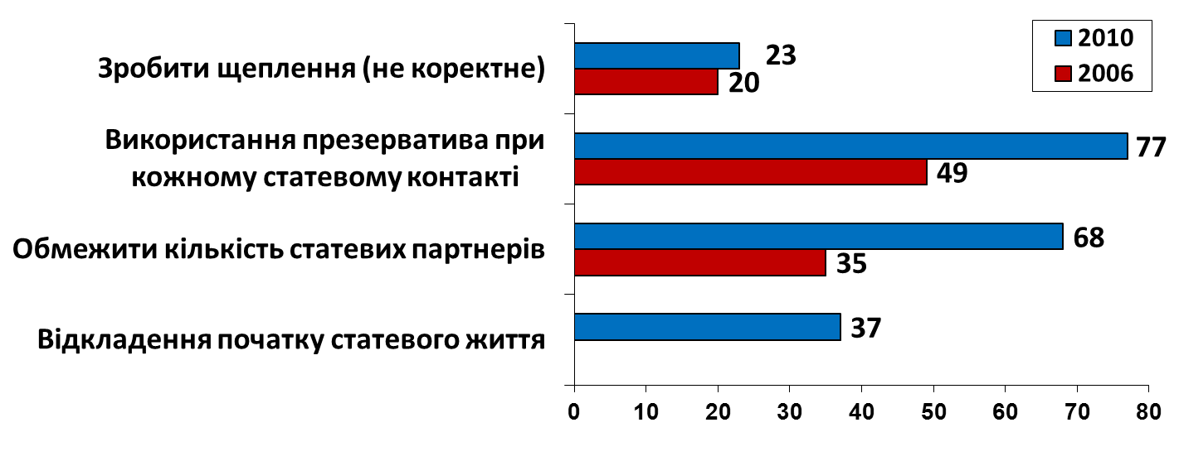
Рівень поінформованості про шляхи запобігання ВІЛ-інфікуванню
Правильно визначають шляхи запобігання інфікуванню ВІЛ
17% (2010), 15% (2006)
Не використовували ПРЕЗЕРВАТИВ під час останнього
статевого контакту: 14% 24%
HBSC-2010

Slide 11
Розподіл відповідей респондентів на запитання:
„Як Ви вважаєте, краще бути яскравою індивідуальністю чи бути як усі?”, %
Джерело: пораховано за даними опитування „Актуальні питання соціокультурної модернізації Україні”, яке проводилося Центром соціальних досліджень „Софія” у листопаді 2011 р.

Slide 12
Частка молодих людей, які заявляють, що вони є активними членами організацій громадянського суспільства, %
 | 1996 | 2006 | 2011 | 2012
Спортивні організації або організації, пов’язані з проведенням дозвілля | 3,1 | 8,8 | 8,3 | 11,9
Організації, пов’язані з освітою, мистецтвом, музикою | 2,3 | 4,7 | 8,3 | 10,6
Політичні партії | 0,8 | 2,3 | 1,6 | 2,6
Організації з охорони навколишнього середовища | 0,6 | 0,9 | 1,4 | 3,6
Групи самодопомоги, взаємодопомоги | – | – | 1,4 | 4,6
Джерело: WVS УІСД
МО–2012

Slide 13
Важливі цінності в житті молоді, %
 | 1996 | 1999 | 2006 | 2008 | 2011
Сім’я | 98 | 96 | 99 | 98 | 99
Друзі | 92 | 91 | 94 | 90 | 94
Вільний час | 77 | 77 | 87 | 85 | 88
Релігія | 49 | 41 | 47 | 57 | 55
Робота | 84 | 89 | 83 | 93 | 84
Політика | 24 | 30 | 31 | 24 | 22
Джерело: WVS, EVS, ЦСМ - 2011

Slide 14
Питома вага молоді, що пишається тим, що є громадянами України, %
1996 (55%) |  | 2011 (62%)
14–17 років | 18–24 роки | 25–29 років | 30–35 років
72 | 64 | 58 | 65
Джерело: WVS, EVS, ЦСМ - 2011

Slide 15
Довіра до джерел інформації, %
Користувачів Інтернету:
33% в Україні
73% в країнах ЄС
Джерело: EVS-2008, ЦСМ -2011

Slide 16
Молоде покоління українців:
  Більш освічені
  Зростають в нових умовах суспільного розвитку
  Більш незалежні
  Більш індивідуалістичні
  Більш прагматичні
  Більш критичні
Молоде покоління України за своїми поглядами та ціннісними орієнтаціями значно ближче до молодого покоління європейських країн (ніж старші покоління).
Молоде покоління більш гомогенне у просторі «схід-захід», «місто-село», що сприятиме формуванню більш високого рівня консолідації.
Молодь більшою мірою поділяє постмодерністські цінності, орієнтовані на самостійність, самореалізацію та відстоювання власних думок.

Slide 17
Ключові акценти
  Проведення постійних національних, репрезентативних опитувань серед молоді дають можливість :
    відслідковувати тенденції
    фіксувати вплив змін у політиці, інформаційно-освітніх програмах, регулюванні рекламної діяльності тощо;
    впливати на формування адекватної державної політики щодо проблем молодого покоління;
    визначати актуальні акценти політики з врахуванням особливостей статевовікових груп.
  Постає необхідність розширення вибірки та отримання результатів на рівні окремих областей, оскільки Національна вибіркова сукупність дає можливість аналізу за віком, статтю, типом поселення, регіоном, типом сім’ї, матеріальним станом тощо, ... АЛЕ – не передбачає аналізу на рівні області та навчального закладу

Slide 18
Дякую за увагу!
Український інститут соціальних досліджень ім. О. Яременка
www.uisr.org.ua
Ольга Балакірєва, bon_smc@inet.ua
Тетяна Бондар, bondar@uisr.org.ua
тел.: +38 044 280 83 05
+38 044 501 50 76

